Slide 1
모든 Node들은 M1의 (zen.discovery.hosts)IP만 알고 있음.
D3
D2
D4
D1
D5
C2
M1
M2

Slide 2
Master 1을 죽였을 때에는?
D3
D2
D4
D1
D5
C2
M1
M2

Slide 3
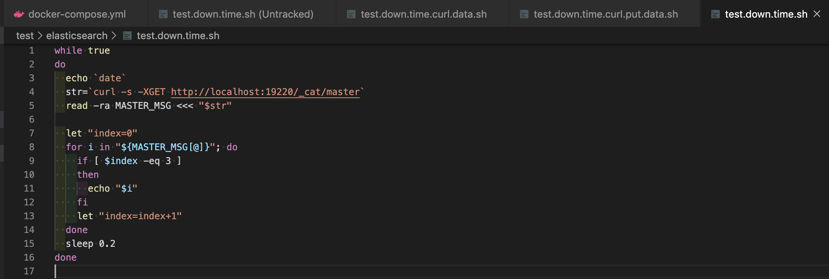
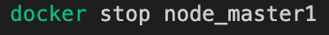
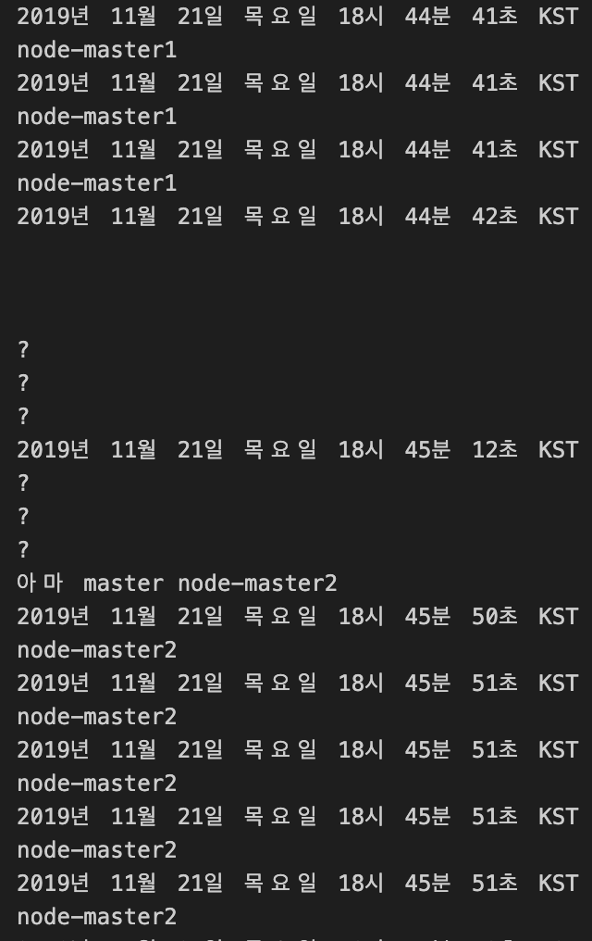
TEST 코드
RAFT알고리즘에 의해 M2를 바라본다. Downtime 6s – 2m 까지 걸림. Master2선출되고, active까지.
D3
D2
D4
D1
D5
M1 종료
M1 => M2 active까지 약 1분
C2
M1
GET /_cat/master
Script1
M2

Slide 4
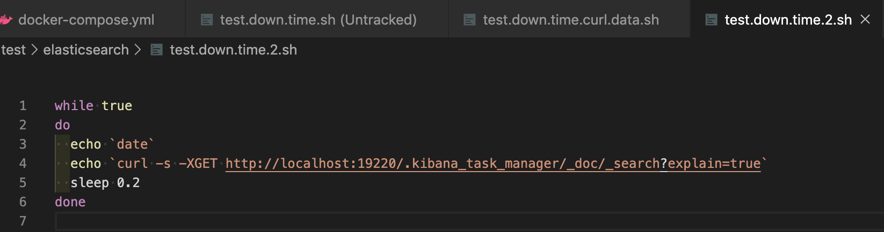

TEST 코드
그렇지만 C2에다가 _cat 같은 명령어가 아닌
일반 search일 경우에는 downtime이 없다.
D3
D2
D4
39초에 stop 시켰는데…
D1
D5
C2
M1
GET /.kibana*/_search
Script1
M2

Slide 5
만약 M2까지 사라진다면?
D3
D2
D4
D1
D5
C2
M1
GET /_cat/master
Script1
M2

Slide 6
‘_cat’ 당연히 안된다. MasterNode의 기능을 요구하는 기능이라 당연히 안되는 듯.
D3
D2
D4
D1
D5
C2
M1
GET /_cat/master
M2
Script1

Slide 7
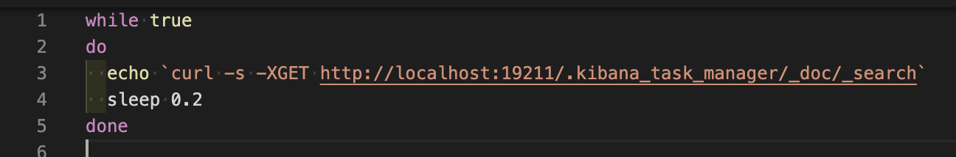
그렇다면… DataNode들은 사용가능하지 않을까?
D3
Script2
GET /.kibana*/
D2
D4
D1
D5
C2
M1
M2

Slide 8
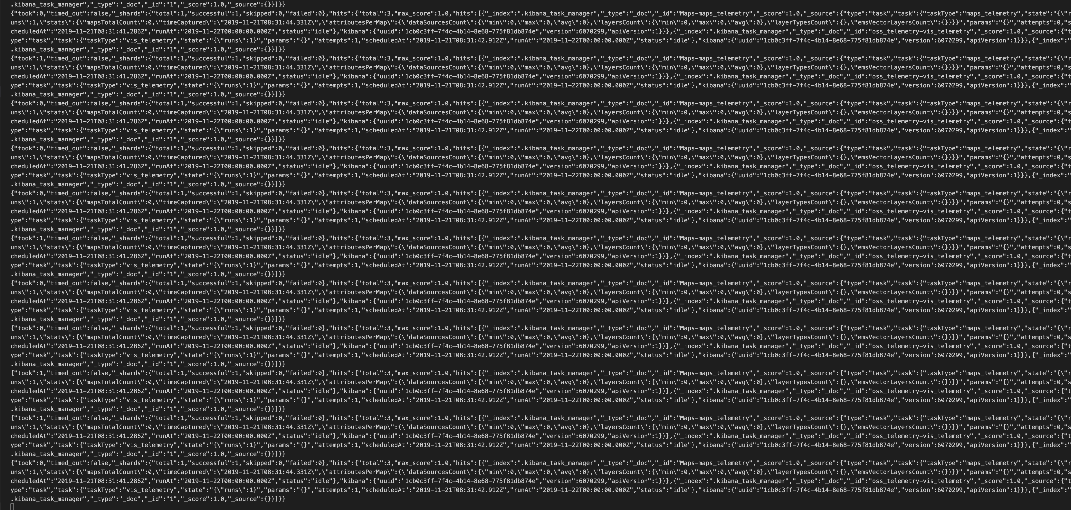
조회는 계속 되긴 된다.

Slide 9
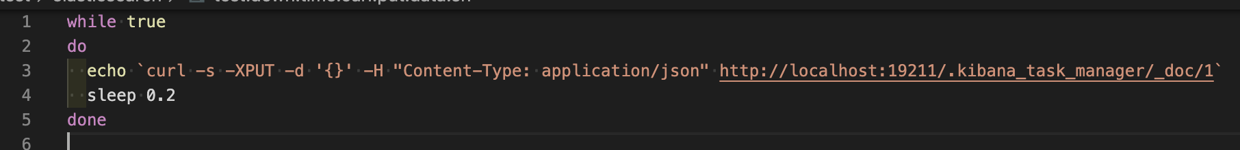
그렇다면… DataNode들에 데이터를 쓰는것은…?
D3
Script3
PUT /.kibana*/
D2
D4
D1
D5
C2
M1
M2

Slide 10
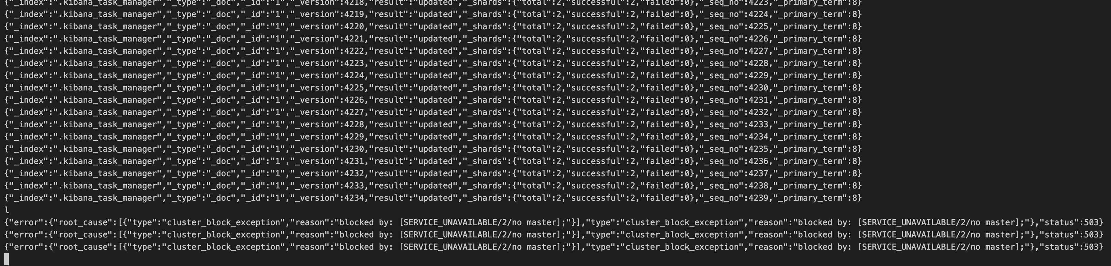
안된다….

Slide 11
M2를 먼저 살리면... 클러스터가 정상작동 할까?
D3
D2
D4
D1
D5
C2
M1
M2

Slide 12
M2를 먼저 살리면... 클러스터가 정상작동 할까?
D3
D2
D4
D1
D5
C2
M1
M2

Slide 13
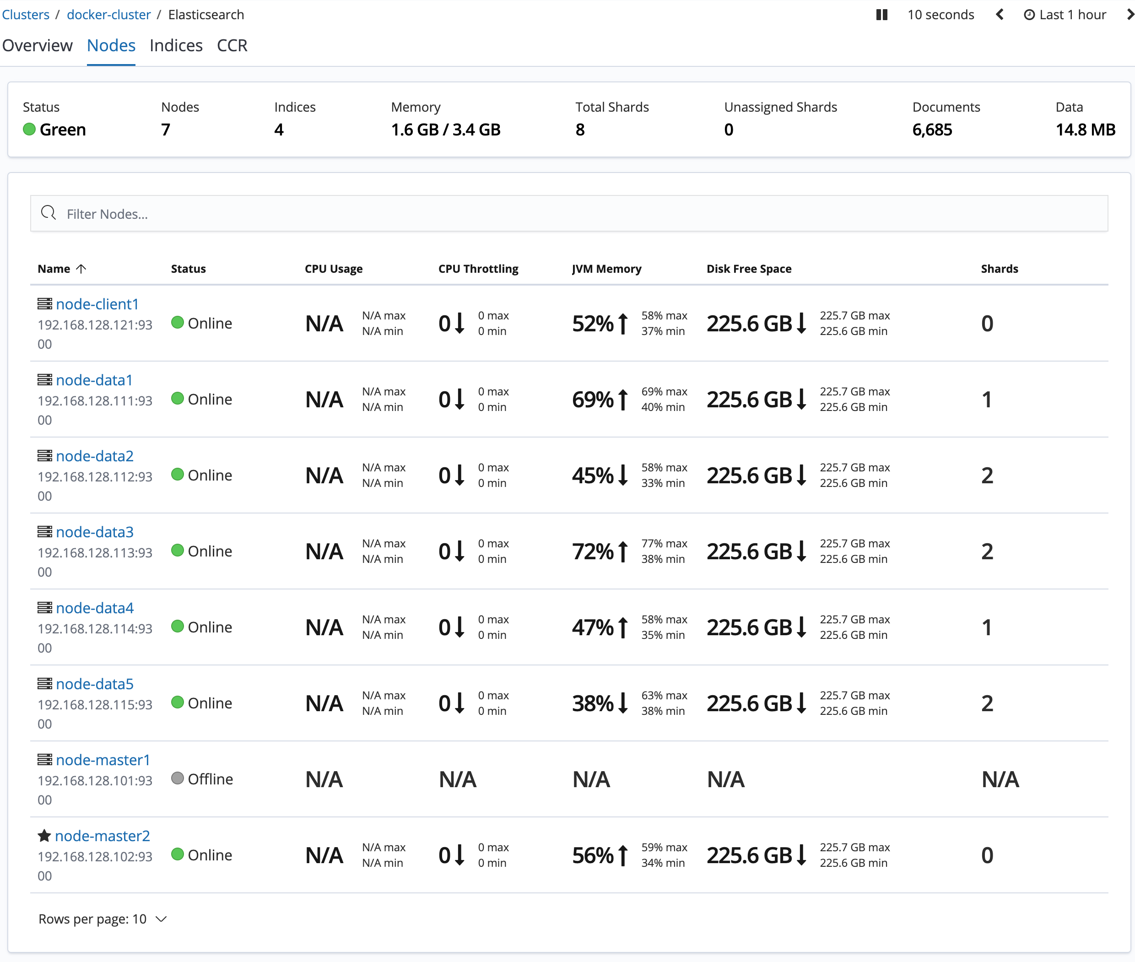
잘된당.

Slide 14
DataNode들은 이미 M2의 정보를 알고있어서 그런거 같은데…
어떻게 이게 되는거지..? 신기하당.

